Slide 1

Προσομοίωση Εναλλαγής Κυττάρων σε Δίκτυο 4G
Φίλιππος-Παρασκευάς Ζυγούρης
ΑΜ: 1084660
Βασίλειος Καζολιάς
ΑΜ: 1072610

Slide 2
Τι θέλουμε να κάνουμε;
Θέλουμε να αναπαραστήσουμε τη διαδικασία κατά την οποία ο εξοπλισμός χρήστη (UE - User Equipment), όπως μια κινητή συσκευή (π.χ. ένα smartphone) μεταβαίνει από μία περιοχή κάλυψης (κυψέλη - cell) σε μία άλλη, καθώς κινείται ή αλλάζουν οι συνθήκες του δικτύου, ώστε να διατηρηθεί η σύνδεση με το δίκτυο.
Η εναλλαγή της σύνδεσης από τον έναν σταθμό βάσης στον άλλο, είναι απαραίτητη για τη διατήρηση της σύνδεσης στο δίκτυο και την αποφυγή διακοπών στις υπηρεσίες, όπως φωνητικές κλήσεις ή δεδομένα.
Σε ένα δίκτυο 4G, η εναλλαγή κυττάρων συμβαίνει όταν η ποιότητα σήματος της κυψέλης στην οποία είναι συνδεδεμένη η συσκευή πέσει κάτω από ένα προκαθορισμένο όριο, ενώ παράλληλα υπάρχει μια κοντινή κυψέλη που μπορεί να προσφέρει καλύτερη σύνδεση.
Η διαδικασία περιλαμβάνει την επιλογή της κατάλληλης νέας κυψέλης, την εκτέλεση της εναλλαγής και τη διασφάλιση ότι δεν θα χαθούν δεδομένα κατά τη μετάβαση.

Slide 3
Τι θα δούμε;
Στόχος: Δημιουργία ενός ρεαλιστικού μοντέλου δικτύου που περιλαμβάνει πολλούς σταθμούς βάσης και συσκευές χρηστών.
Η εργασία αποτελείται από τις ακόλουθες φάσεις:
Την μοντελοποίηση του δικτύου,
Τον καθορισμό μοντέλων κίνησης,
Την υλοποίηση αλγορίθμου εναλλαγής κυττάρων RSSI,
Αξιολόγηση της απόδοσής τους μέσω σεναρίων,
Προσομοίωση πώς οι φορητές συσκευές υγείας συνδέονται με διαφορετικούς σταθμούς βάσης καθώς ο ασθενής μετακινείται.

Slide 4
Σημαντικές Έννοιες

Slide 5
Πως λειτουργεί η κινητή τηλεφωνία;
Για να χρησιμοποιήσουμε το κινητό μας τηλέφωνο, πρέπει να υπάρχει ένα τουλάχιστον ασύρματο δίκτυο κινητής τηλεφωνίας. Τα δίκτυα αυτά χρησιμοποιούν σταθμούς βάσης για να καλύψουν με ηλεκτρομαγνητικό σήμα τους χώρους που βρισκόμαστε. Όταν χρησιμοποιούμε το κινητό μας τηλέφωνο για να επικοινωνήσουμε, τότε αυτό στέλνει και λαμβάνει ηλεκτρομαγνητικά σήματα προς και από έναν σταθμό βάσης.
Ο σταθμός βάσης είναι το σύνολο των εγκαταστάσεων μιας εταιρείας κινητής τηλεφωνίας που τοποθετούνται σε μια περιοχή για την υποστήριξη του ασύρματου δικτύου της. Αποτελούνται από:
Κεραιοσυστήματα εκπομπής και λήψης των ηλεκτρομαγνητικών σημάτων από τα UE’s,
Ηλεκτρονικό εξοπλισμό (ραδιοεξοπλισμό - πομπούς και δέκτες) για την επεξεργασία των σημάτων αυτών,
Συστήματα ελέγχου, τα οποία διαχειρίζονται την κατανομή των συσκευών στις κατάλληλες κυψέλες και την επικοινωνία με το δίκτυο.

Slide 6

Τι κάνει η κυψέλη;
Κάθε σταθμός βάσης καλύπτει μια συγκεκριμένη γεωγραφική περιοχή, η οποία χωρίζεται σε μία ή περισσότερες κυψέλες, που παρέχουν ραδιοσήματα σε αυτή. Όσο πιο κοντά βρίσκεται η συσκευή στην κεραία του σταθμού βάσης, τόσο καλύτερη είναι η ποιότητα του σήματος.
Οι κυψέλες επικαλύπτονται ελαφρώς μεταξύ τους, επιτρέποντας στις κινητές συσκευές να μετακινούνται από τη μία κυψέλη στην άλλη χωρίς να χάνεται η σύνδεση.
Οι κυψέλες επιτρέπουν στο δίκτυο να διαχειρίζεται πολλούς χρήστες σε μεγάλες περιοχές, κατανέμοντας το φορτίο επικοινωνίας σε διαφορετικούς σταθμούς βάσης.

Slide 7
Ανάπτυξη του Περιβάλλοντος Προσομοίωσης

Slide 8

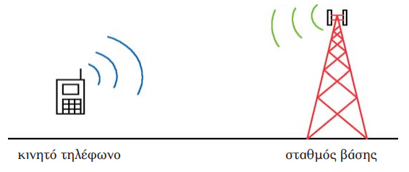

1. Κλάση BaseStation
Για να προσομοιώσουμε την λειτουργία του σταθμού βάσης, ορίσαμε την κλάση BaseStation, η οποία αναπαριστά έναν σταθμό βάσης σε ένα δίκτυο κινητής τηλεφωνίας και περιλαμβάνει διάφορα χαρακτηριστικά και μεθόδους, όπως η τοποθεσία του, η ακτίνα κάλυψης, το φορτίο και η ισχύς σήματος.
Βάλαμε αρχικό τυχαίο φορτίο στο σταθμό βάσης, ώστε να προσομοιώσει τις πραγματικές διακυμάνσεις στην κυκλοφορία του δικτύου, δηλαδή την άνιση κατανομή των πόρων του δικτύου, καθώς οι σταθμοί βάσης δεν διαχειρίζονται την ίδια ποσότητα δεδομένων.
Ορίσαμε την ακτίνα κάλυψης του σταθμού βάσης, ώστε να προσομοιώσει περιοχές επικάλυψης, δημιουργώντας ευκαιρίες για εναλλαγές κυττάρων.
Οι διακυμάνσεις του φορτίου προσομοιώνουν το πώς οι συνθήκες κυκλοφορίας αλλάζουν δυναμικά, επηρεάζοντας την ποιότητα του σήματος και τη διαθεσιμότητα πόρων.

Slide 9
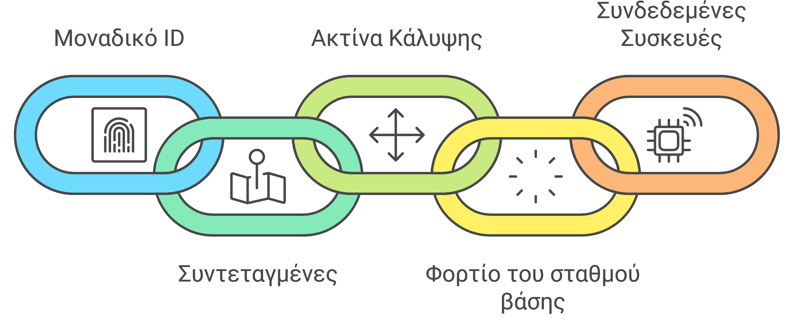
Μέθοδος __init__ (Αρχικοποίηση)
Μέθοδος κατασκευής (constructor) που καλείται όταν δημιουργείται ένα νέο αντικείμενο της κλάσης BaseStation. Δημιουργούμε έναν σταθμό βάσης με:
id: Το μοναδικό αναγνωριστικό του σταθμού βάσης.
x και y: Οι συντεταγμένες της θέσης του σταθμού στο δίκτυο.
coverage_radius: Η ακτίνα κάλυψης του σταθμού βάσης, με προεπιλεγμένη τιμή το 65.
self.load: Το φορτίο του σταθμού βάσης αρχικοποιείται με μια τυχαία τιμή μεταξύ 0.1 και 1.0, για να αναπαραστήσει πόσο "φορτωμένος" είναι ο σταθμός.
self.connected_ues: Αρχικός αριθμός συνδεδεμένων συσκευών (ξεκινά από 0).

Slide 10
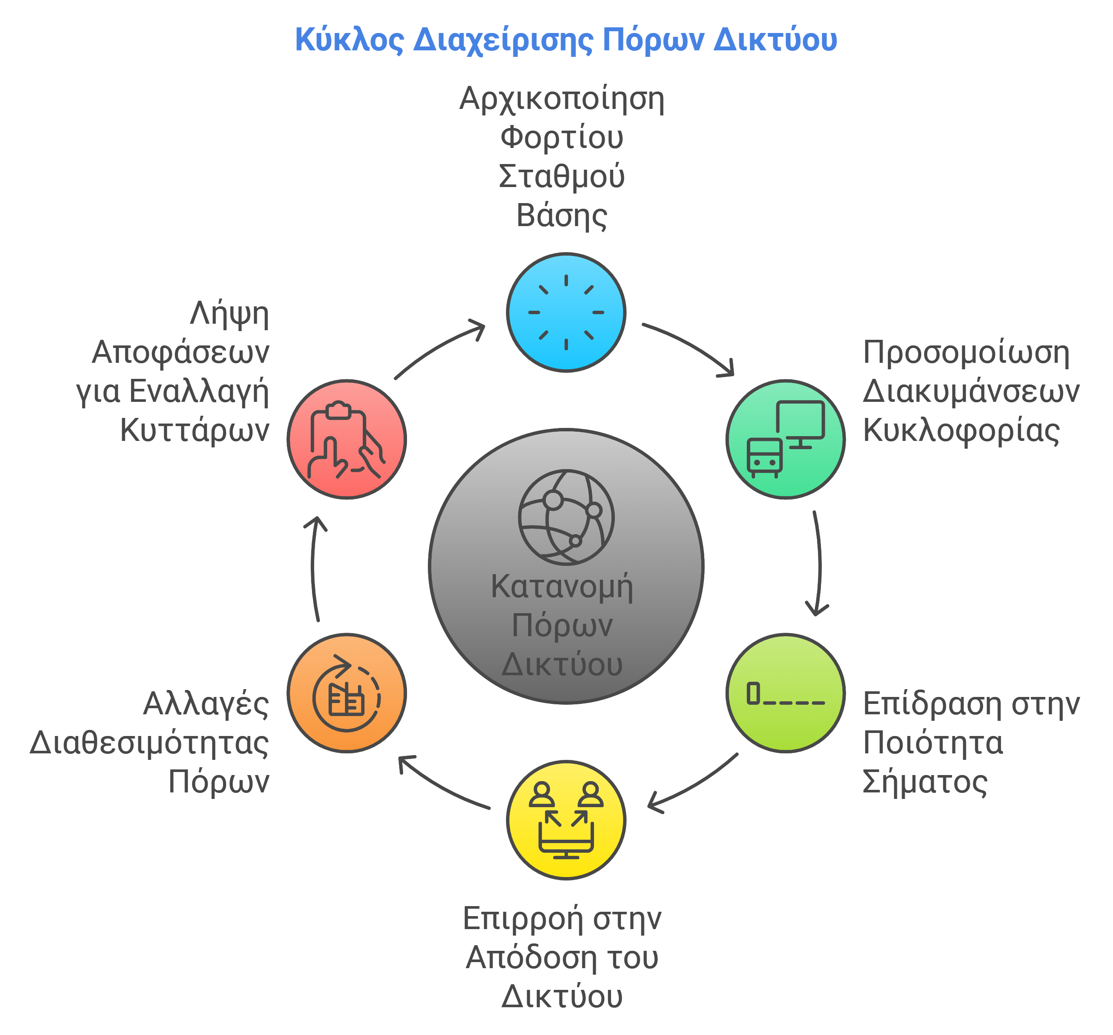
Γιατί χρησιμοποιούμε αρχικό φορτίο;
Το αρχικό φορτίο του σταθμού βάσης (πόσα δεδομένα διαχειρίζεται), ορίζεται τυχαία με μια τιμή μεταξύ 0.1 και 1.0. Αυτό σημαίνει ότι, όταν ξεκινά η προσομοίωση, κάθε σταθμός βάσης ξεκινά με διαφορετικό επίπεδο χρήσης των πόρων του.
Αυτή η τυχαία τιμή χρησιμοποιείται για να προσομοιώσει τις πραγματικές διακυμάνσεις στην κυκλοφορία του δικτύου, δηλαδή ότι στην πραγματικότητα οι σταθμοί βάσης δεν διαχειρίζονται την ίδια ποσότητα δεδομένων σε κάθε στιγμή.
Η τυχαία κατανομή του αρχικού φορτίου βοηθάει να δημιουργηθούν πιο ρεαλιστικές συνθήκες για το δίκτυο, καθώς κάποιοι σταθμοί μπορεί να είναι πιο "φορτωμένοι" από άλλους, κάτι που επηρεάζει την ποιότητα του σήματος και την απόδοση του δικτύου.
Αυτό αντιπροσωπεύει τη μεταβαλλόμενη διαθεσιμότητα των πόρων του δικτύου σε κάθε σταθμό, η οποία διαδραματίζει σημαντικό ρόλο στη διαδικασία λήψης αποφάσεων για την εναλλαγή κυττάρων (handovers).

Slide 11
Μέθοδος update_load
Eνημερώνουμε το φορτίο του σταθμού βάσης, σύμφωνα με το πλήθος των συνδεδεμένων συσκευών UE. Το φορτίο υπολογίζεται διαιρώντας τον αριθμό των συνδεδεμένων UEs με το 10, κάνοντας την υπόθεση ότι κάθε 10 συνδεδεμένες συσκευές συνεισφέρουν 1 μονάδα φορτίου. Αυτό είναι ένας τρόπος να κλιμακώσουμε τον αριθμό των συσκευών σε μια πιο διαχειρίσιμη τιμή για το φορτίο.
Και προσθέτοντας μια τυχαία τιμή μεταξύ 0.5 και 1.5, για να προσομοιώσουμε τις διακυμάνσεις στην κίνηση του δικτύου, που δεν εξαρτώνται άμεσα από τον αριθμό των συνδεδεμένων συσκευών, όπως οι περιβαλλοντικές συνθήκες.
Η τελική τιμή του φορτίου περιορίζεται μεταξύ 0.1 και 1.0, ώστε να διασφαλιστεί ότι βρίσκεται εντός λογικών ορίων:
Η συνάρτηση min(1.0, self.load) διασφαλίζει ότι το φορτίο δεν υπερβαίνει το 1.0 (100% χρήση του σταθμού βάσης. Αυτό αποτρέπει την υπερφόρτωση του συστήματος.).
Ενώ η συνάρτηση max(0.1, ...) διασφαλίζει ότι το φορτίο δεν πέφτει κάτω από 0.1 (10% χρήση). Αυτό αντιπροσωπεύει ένα ελάχιστο επίπεδο φορτίου ακόμα και όταν δεν υπάρχουν συνδεδεμένες συσκευές, για να αποφευχθεί η κατάσταση όπου το φορτίο είναι μηδενικό. Έτσι, ο σταθμός βάσης συνεχίζει να λειτουργεί σε ένα ελάχιστο επίπεδο απόδοσης, αποτρέπωντας την απενεργοποίηση του σταθμού, καθιστώντας τον πάντα έτοιμο να εξυπηρετήσει νέες συνδέσεις και να ανταποκριθεί σε αιφνίδιες αυξήσεις στη ζήτηση.

Slide 12
Μέθοδος get_signal_strength
Υπολογίζουμε την ισχύ σήματος (SNR - Signal-to-Noise Ratio) για συγκεκριμένo UE. Η ισχύς του σήματος υπολογίζεται για κάθε UE ανάλογα με την απόστασή του από τον σταθμό βάσης.
Για να το προσομοιώσουμε αυτό υπολογίζουμε την ευκλείδια απόσταση μεταξύ του σταθμού βάσης και της συσκευής UE, οι συντεταγμένες του σταθμού βάσης είναι (self.x, self.y) και της συσκευής UE είναι (ue.x, ue.y):
Αν η απόσταση είναι 0 (δηλαδή η συσκευή UE βρίσκεται ακριβώς στην τοποθεσία του σταθμού βάσης), τότε η ισχύς του σήματος θεωρείται άπειρη.
Αν η απόσταση είναι μεγαλύτερη από την ακτίνα κάλυψης του σταθμού βάσης, τότε η ισχύς του σήματος είναι 0, αφού η συσκευή UE είναι εκτός περιοχής κάλυψης.
Υπολογισμός SNR - Υπολογίζουμε την ισχύς του σήματος, λαμβάνοντας υπόψη την αντίστροφη σχέση μεταξύ απόστασης και ισχύος σήματος (SNR) (δηλαδή, όσο πιο μακριά βρίσκεται το UE, τόσο μικρότερη είναι η ισχύς):
Προσθέτουμε επίσης μια τυχαία διακύμανση (fluctuation), για να προσομοιώσουμε τον περιβαλλοντικό θόρυβο (εμπόδια και παρεμβολές). Η διακύμανση δημιουργείται από μια κανονική κατανομή με μέση τιμή 0 και τυπική απόκλιση 0.002.
max(0, ...) - Διασφαλίζουμε ότι το SNR δεν θα είναι αρνητικό. Αν η συνολική τιμή του SNR πέσει κάτω από το 0 λόγω της διακύμανσης, το SNR θα οριστεί στο 0, καθώς δεν έχει νόημα να έχουμε αρνητική ισχύ σήματος.

Slide 13
2. Κλάση UE
Παρομοίως, δημιουργήσαμε την κλάση UE για να προσομοιώσουμε την λειτουργικότητα για κάθε UE να κινείται, να παρακολουθεί το ιστορικό κίνησής του και να συνδέεται με διαφορετικούς σταθμούς βάσης.
Αρχικοποιούμε κάθε UE με ένα μοναδικό αναγνωριστικό (ID) και μια τυχαία θέση εντός της περιοχής κάλυψης. Οι μέθοδοι κίνησης επιτρέπουν σε κάθε UE να κινείται τυχαία ή προκαθορισμένα, προσομοιώνοντας πραγματικές συμπεριφορές καθώς οι χρήστες κινούνται μέσα σε μια πόλη ή άλλο περιβάλλον.
Κάθε UE έχει τώρα ένα χαρακτηριστικό φορτίου επικοινωνίας που επηρεάζει το φορτίο του σταθμού βάσης. Διάφορα UE μπορεί να παράγουν διαφορετικές ποσότητες δεδομένων (π.χ., κλήσεις φωνής, streaming βίντεο, περιήγηση), προσθέτοντας περισσότερο ρεαλισμό στην προσομοίωση. Το φορτίο επικοινωνίας επηρεάζει τη διαδικασία handover καθορίζοντας πόση χωρητικότητα απαιτεί κάθε UE από τον συνδεδεμένο σταθμό.

Slide 14
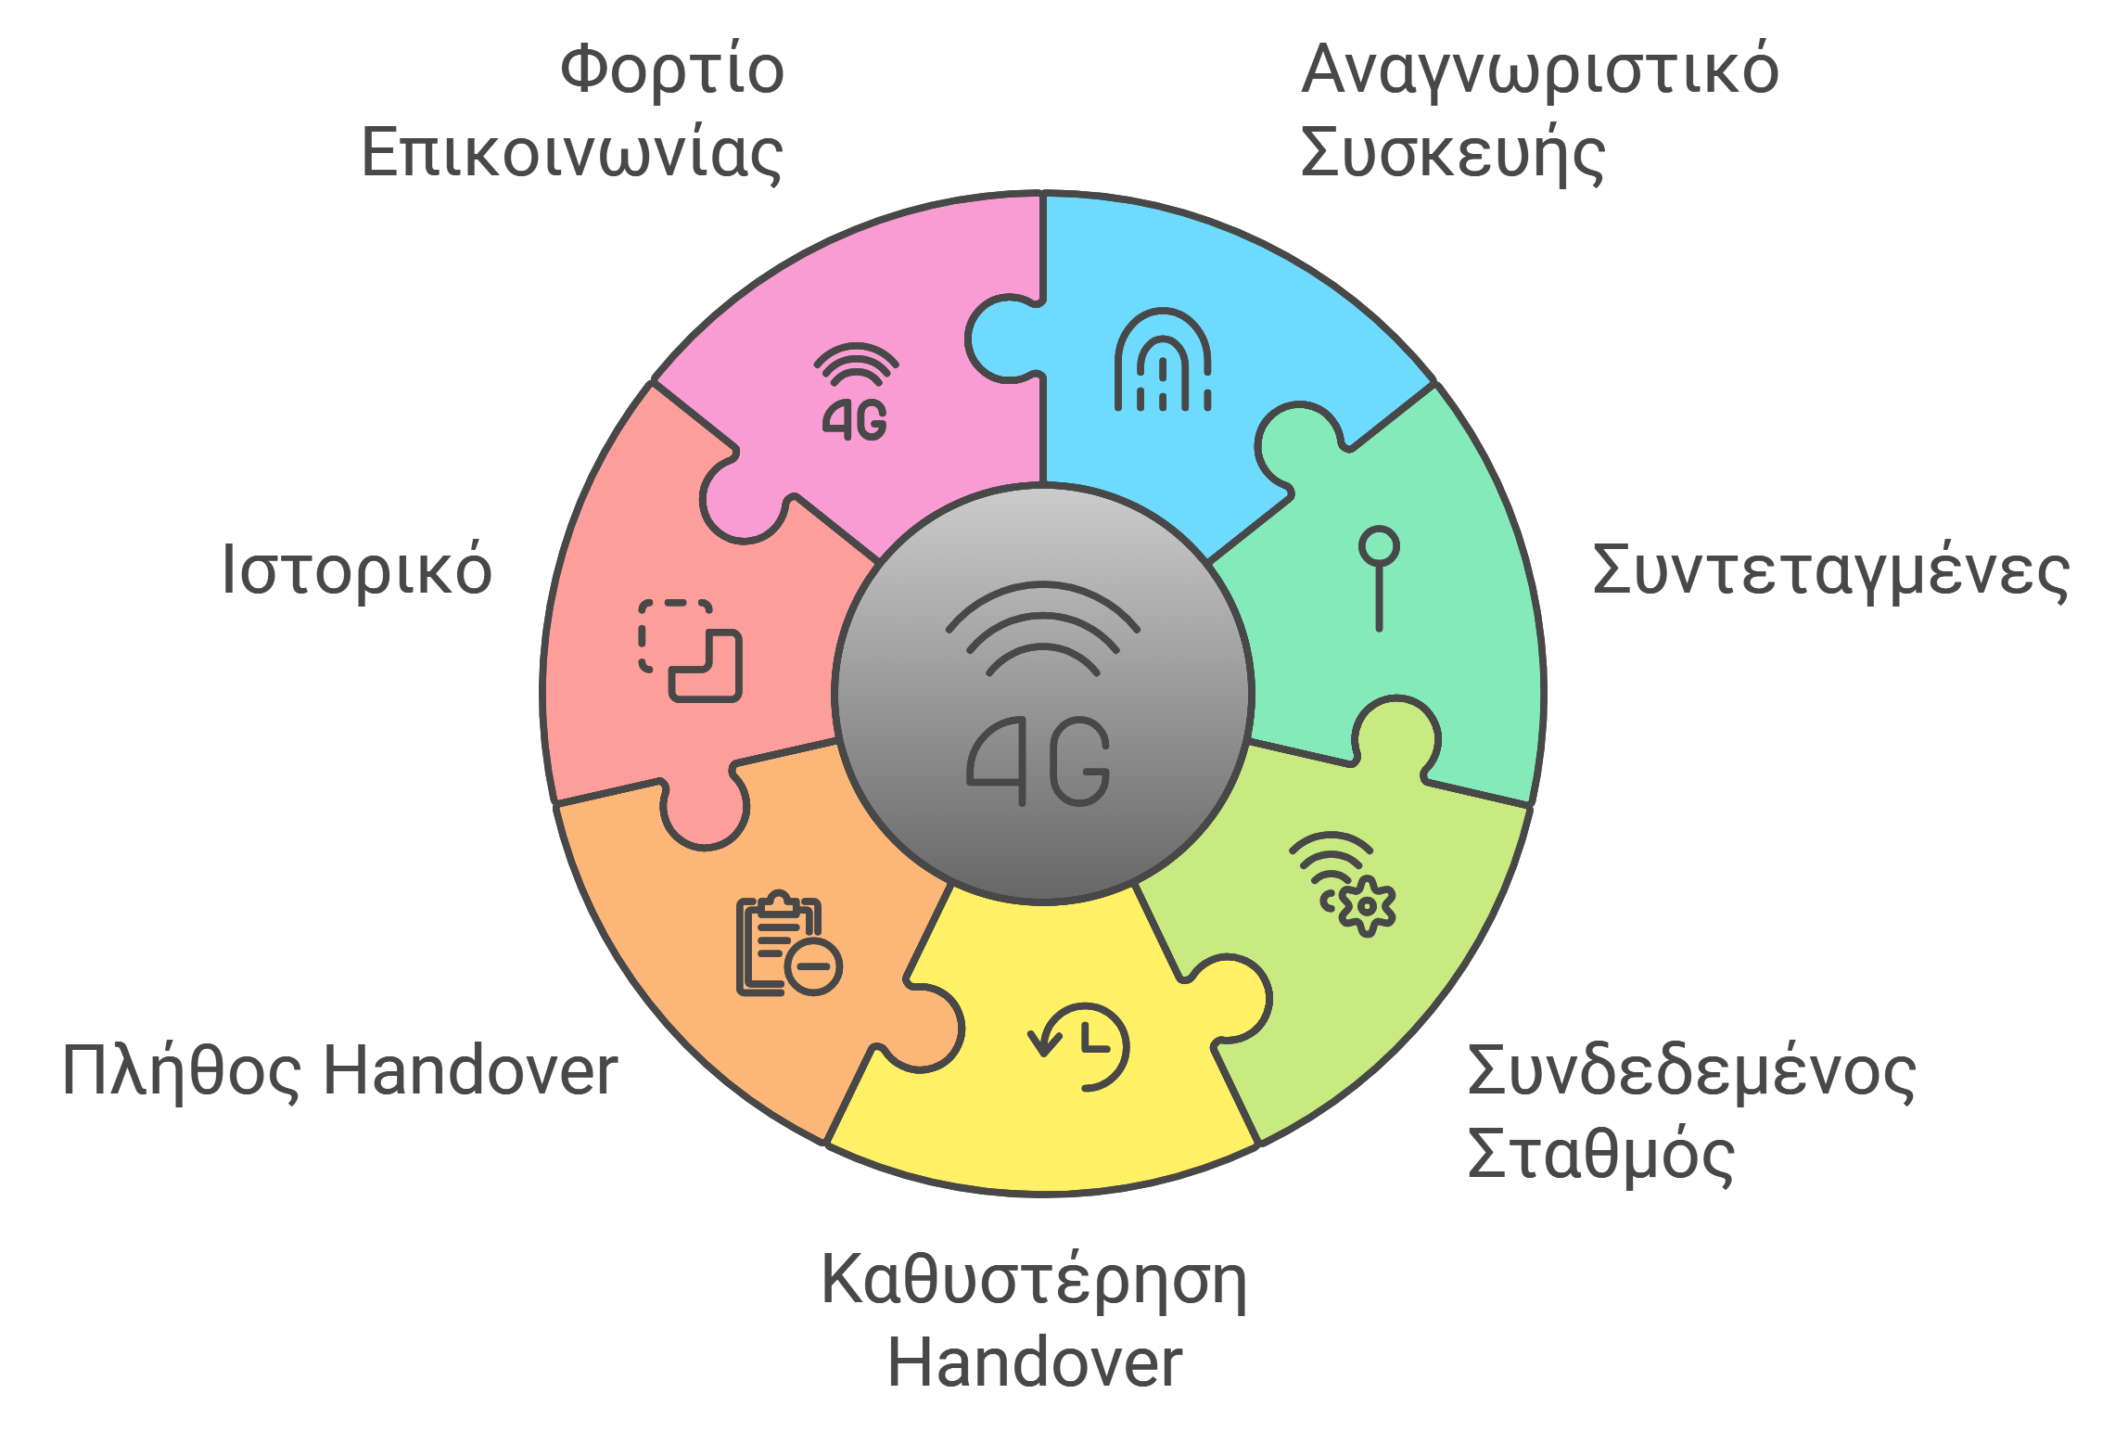
Μέθοδος __init__ (Αρχικοποίηση)
Μέθοδος κατασκευής (constructor) που καλείται όταν δημιουργείται ένα νέο αντικείμενο της κλάσης UE. Δημιουργούμε μια συσκευή UE με:
id: Το μοναδικό αναγνωριστικό της συσκευής.
x και y: Οι συντεταγμένες της θέσης της συσκευής.
connected_station: Ο σταθμός βάσης στον οποίο είναι συνδεδεμένη η συσκευή (αρχικά None).
handover_delay και handover_count: Μεταβλητές για την παρακολούθηση της καθυστέρησης και του πλήθους των handovers.
history: Μια λίστα για την παρακολούθηση του ιστορικού κίνησης της συσκευής. Το ιστορικό κίνησης καταγράφεται για να οπτικοποιήσουμε τις διαδρομές των UE καθ' όλη τη διάρκεια της προσομοίωσης.
communication_load: Το φορτίο επικοινωνίας της συσκευής, αρχικοποιείται τυχαία μεταξύ 0.1 και 1.0, αναφέρεται στους πόρους επικοινωνίας του δικτύου, που καταναλώνει.

Slide 15
Μοντέλα Κινητικότητας

Slide 16
Α. Μέθοδος move_randomly
Σκοπός: Να προσομοιώσει την τυχαία κίνηση ενός UE σε κάθε βήμα της προσομοίωσης.
Επιτρέπει στο UE να κινείται τυχαία εντός ενός δεδομένου μέγιστου βήματος σε κάθε κατεύθυνση, μέσω της παραμέτρου step_size.
Με άλλα λόγια καθορίζουμε τη μέγιστη απόσταση που μπορεί να μετακινηθεί το UE σε οποιαδήποτε κατεύθυνση.
Χρησιμοποιούμε τη συνάρτηση random.uniform για να παράγουμε μια τυχαία τιμή μεταξύ -step_size και step_size για κάθε συντεταγμένη (x και y). Αυτή η τυχαία τιμή προστίθεται στις τρέχουσες συντεταγμένες self.x και self.y του UE, μετακινώντας το σε μια τυχαία κατεύθυνση και απόσταση εντός του καθορισμένου ορίου.
Η νέα θέση του UE μετά την τυχαία κίνηση προστίθεται στη λίστα self.history ως ένα ζεύγος (x, y), για να παρακολουθούμε το ιστορικό κίνησης του UE καθ' όλη τη διάρκεια της προσομοίωσης.

Slide 17
Β. Μέθοδος move_linearly
Σκοπός: Να προσομοιώσει την κίνηση ενός UE σε μια γραμμική κατεύθυνση/ευθεία διαδρομή.
Επιτρέπει στο UE να κινείται γραμμικά με δεδομένες ταχύτητες στις κατευθύνσεις x και y.
Ταχύτητα: Στο πλαίσιο της φυσικής, η ταχύτητα είναι το φυσικό μέγεθος που περιγράφει πόσο γρήγορα αλλάζει η θέση ενός αντικειμένου με την πάροδο του χρόνου. Στην ευθύγραμμη κίνηση, η ταχύτητα είναι σταθερή και καθορίζει την απόσταση που διανύει το αντικείμενο σε μια συγκεκριμένη χρονική περίοδο.
Η μέθοδος δέχεται δύο παραμέτρους: x_speed και y_speed, που αντιπροσωπεύουν την ταχύτητα κίνησης του UE στους άξονες x και y αντίστοιχα.
Οι τρέχουσες συντεταγμένες του UE (self.x και self.y) ενημερώνονται προσθέτοντας τις αντίστοιχες x_speed και y_speed, ώστε να μετακινηθεί το UE σε μια γραμμική κατεύθυνση με βάση τις δοθείσες ταχύτητες.
Η νέα θέση του UE μετά τη γραμμική κίνηση προστίθεται στη λίστα self.history ως ένα ζεύγος (x, y), ώστε να παρακολουθούμε το ιστορικό κίνησης του UE καθ' όλη τη διάρκεια της προσομοίωσης.

Slide 18
Γ. Μέθοδος move_custom
Σκοπός: Το UE να ακολουθεί μια προκαθορισμένη διαδρομή που ορίζεται από μια λίστα συντεταγμένων. Σε κάθε κλήση της μεθόδου, το UE μετακινείται στην επόμενη θέση της διαδρομής μέχρι να εξαντληθούν όλα τα σημεία. Αυτό μπορεί να χρησιμοποιηθεί για να αναπαραστήσει πιο προβλέψιμα ή ελεγχόμενα μοτίβα κίνησης, όπως ένα UE που κινείται κατά μήκος ενός δρόμου.
Η μέθοδος δέχεται μια παράμετρο path, που είναι μια λίστα από ζεύγη συντεταγμένων (tuples) που αντιπροσωπεύουν την προκαθορισμένη διαδρομή που θα ακολουθήσει το UE.
Ελέγχουμε αν η λίστα path δεν είναι κενή. Αν περιέχει στοιχεία, προχωράμε στην εκτέλεση του κώδικα:
Χρησιμοποιούμε τη μέθοδο pop(0) για να αφαιρέσουμε και να επιστρέψουμε το πρώτο στοιχείο της λίστας path. Αυτό το ζεύγος συντεταγμένων (x, y) αντιπροσωπεύει την επόμενη θέση στην προκαθορισμένη διαδρομή.
Ενημερώνουμε τις συντεταγμένες του UE (self.x και self.y) με τις τιμές από το ζεύγος συντεταγμένων που αφαιρέθηκε από τη λίστα path.
Προσθέτουμε τη νέα θέση του UE στη λίστα self.history ως ένα ζεύγος (x, y) για να παρακολουθούμε το ιστορικό κίνησης.

Slide 19
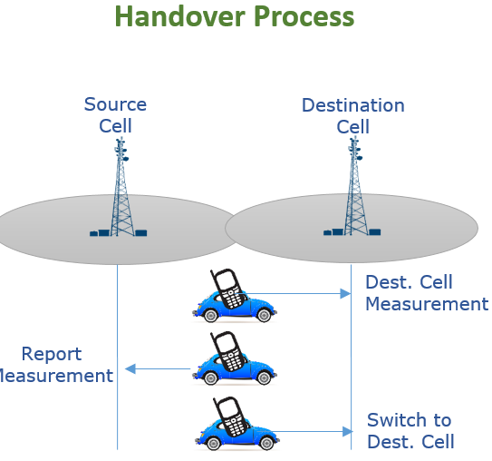
3. Κλάση Network
Αντιπροσωπεύει ένα δίκτυο κινητής τηλεφωνίας και περιέχει λειτουργίες για:
Τη δημιουργία σταθμών βάσης και εξοπλισμών χρήστη (UE),
Την εκτέλεση προσομοιώσεων με αλγόριθμο handover RSSI και μοτίβα κινητικότητας
Τον υπολογισμό κόστους σύνδεσης σε έναν σταθμό βάσης, λαμβάνοντας υπόψη την ισχύ του σήματος, το φορτίο και την απόσταση.
Την εκτέλεση της προσομοίωσης για έναν καθορισμένο αριθμό βημάτων, εφαρμόζοντας τον RSSI και το μοτίβο κίνησης.
Την ανάλυση και οπτικοποίηση της απόδοσης του δικτύου.

Slide 20
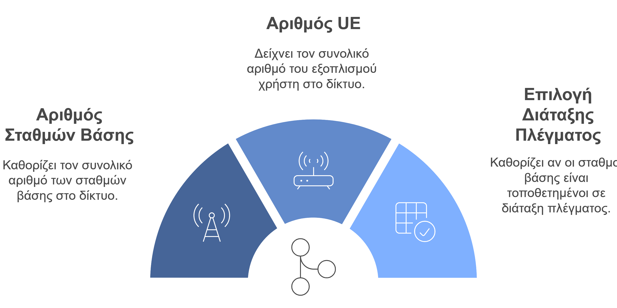
Μέθοδος __init__ (Αρχικοποίηση)
Αρχικοποιούμε το δίκτυο με σταθμούς βάσης και εξοπλισμούς χρήστη (UE), ώστε να δημιουργήσουμε ένα δίκτυο με συγκεκριμένο αριθμό σταθμών βάσης και UE, καθώς και με την επιλογή διάταξης πλέγματος για τους σταθμούς βάσης, παρέχοντας ευελιξία στην προσομοίωση διαφορετικών σεναρίων.
Η μέθοδος δέχεται τρεις παραμέτρους:
num_stations: Τον αριθμό των σταθμών βάσης που θα δημιουργηθούν στο δίκτυο.
num_ues: Τον αριθμό των UE που θα δημιουργηθούν στο δίκτυο.
grid (προαιρετικό): Μια boolean τιμή που καθορίζει αν οι σταθμοί βάσης θα τοποθετηθούν σε διάταξη πλέγματος. Η προεπιλεγμένη τιμή είναι False.
Καλούμε την μέθοδο create_base_stations για να δημιουργήσουμε τους σταθμούς βάσης, σύμφωνα με τον αριθμό num_stations και την επιλογή διάταξης grid. Το αποτέλεσμα είναι μια λίστα αντικειμένων BaseStation, που αποθηκεύεται στο χαρακτηριστικό self.base_stations του αντικειμένου Network και αντίστοιχα για τα UE’s.

Slide 21
Μέθοδος create_base_stations (grid)
Στόχος: Να δημιουργήσουμε ένα ομοιόμορφο πλέγμα σταθμών βάσης που καλύπτει ολόκληρο το χώρο με ίσες αποστάσεις μεταξύ τους. Αυτό θα μας επιτρέψει μια πιο ρεαλιστική και ελεγχόμενη προσομοίωση της τοπολογίας του δικτύου, όπου οι σταθμοί βάσης κατανέμονται στρατηγικά για να παρέχουν βέλτιστη κάλυψη.
Δημιουργούμε τους σταθμούς βάσης του δικτύου με βάση τον αριθμό των σταθμών και την επιλογή διάταξης πλέγματος, αν η παράμετρος grid είναι True, οι σταθμοί βάσης τοποθετούνται σε διάταξη πλέγματος.
Υπολογίζουμε το μέγεθος του πλέγματος (grid_size) ως η τετραγωνική ρίζα του αριθμού των σταθμών, στρογγυλοποιημένη προς τα κάτω. Αυτό γίνεται για να δημιουργηθεί ένα τετραγωνικό πλέγμα με ίσο αριθμό σταθμών σε κάθε γραμμή και στήλη. Για παράδειγμα, αν έχουμε 9 σταθμούς, η τετραγωνική ρίζα του 9 είναι 3, οπότε θα έχουμε ένα πλέγμα 3x3.
Υπολογίζουμε το διάστημα (spacing) μεταξύ των σταθμών ως 100 / (grid_size - 1) αν το grid_size είναι μεγαλύτερο από 1, διαφορετικά το διάστημα είναι 100. Το 100 αντιπροσωπεύει το συνολικό μέγεθος του χώρου (π.χ. 100x100). Διαιρώντας το 100 με (grid_size - 1), υπολογίζουμε το διάστημα μεταξύ των σταθμών έτσι ώστε να καλύπτουν ομοιόμορφα ολόκληρο το χώρο. Αν το grid_size είναι 1, σημαίνει ότι έχουμε μόνο έναν σταθμό, οπότε το διάστημα ορίζεται ως 100, δηλαδή ο σταθμός τοποθετείται στο κέντρο του χώρου.

Slide 22
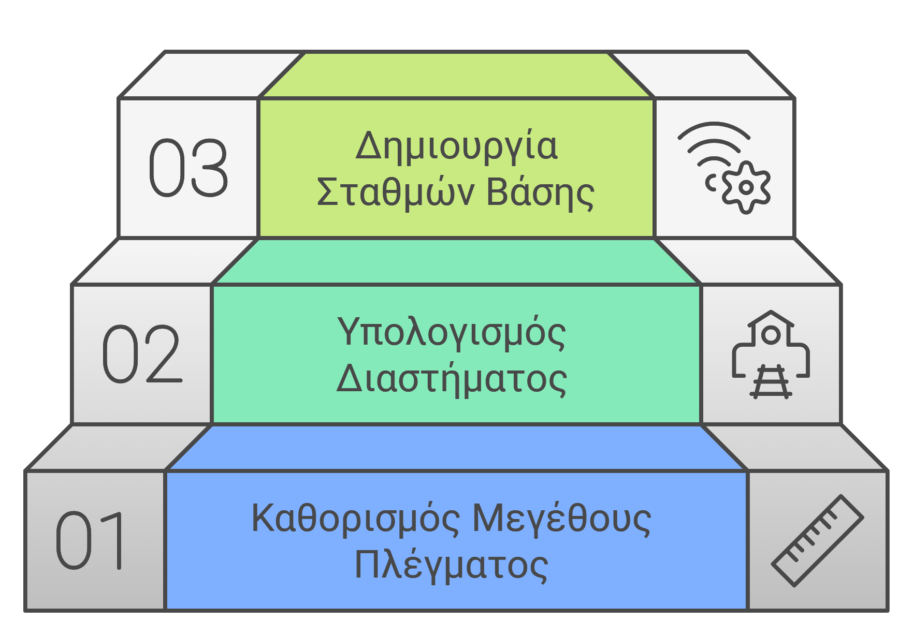
Μέθοδος create_base_stations (grid)
Δημιουργoύμε μια λίστα αντικειμένων BaseStation χρησιμοποιώντας μια γεννήτρια λίστας (list comprehension):
Για κάθε σταθμό, το i αντιπροσωπεύει το αναγνωριστικό του σταθμού, και οι συντεταγμένες x και y υπολογίζονται με βάση το i και το spacing για να τοποθετηθούν σε διάταξη πλέγματος.
Η ακτίνα κάλυψης (coverage_radius) για κάθε σταθμό ορίζεται σε 70.
Ορίζουμε την ακτίνα κάλυψης σε 70, καθώς είναι κατάλληλη για την κλίμακα της προσομοίωσης, όπου οι συντεταγμένες των σταθμών βάσης και των UE κυμαίνονται από 0 έως 100. Με αυτόν τον τρόπο εξασφαλίζουμε ότι οι σταθμοί βάσης καλύπτουν ένα σημαντικό μέρος του χώρου προσομοίωσης, οπότε θα έχουν επικάλυψη στις περιοχές κάλυψής τους.
Αυτό είναι σημαντικό για την προσομοίωση των handovers, καθώς τα UE μπορούν να μεταβούν από τον ένα σταθμό βάσης στον άλλο όταν κινούνται στο όριο μεταξύ των περιοχών κάλυψης.
Ωστόσο, είναι σημαντικό να σημειωθεί ότι η τιμή 70 είναι μια υπόθεση για τους σκοπούς της προσομοίωσης και μπορεί να μην αντιπροσωπεύει με ακρίβεια όλα τα πραγματικά σενάρια δικτύου.

Slide 23
Μέθοδος create_base_stations (random)
Αν η παράμετρος grid είναι False, οι σταθμοί βάσης τοποθετούνται σε τυχαίες θέσεις.
Δημιουργούμε μια λίστα αντικειμένων BaseStation χρησιμοποιώντας μια γεννήτρια λίστα.
Για κάθε σταθμό, το i αντιπροσωπεύει το αναγνωριστικό του σταθμού, και οι συντεταγμένες x και y επιλέγονται τυχαία μεταξύ 0 και 100 χρησιμοποιώντας τη συνάρτηση random.uniform.
Η ακτίνα κάλυψης για κάθε σταθμό επιλέγεται επίσης τυχαία μεταξύ 60 και 70.
Συνοπτικά, η μέθοδος create_base_stations δημιουργεί μια λίστα αντικειμένων BaseStation με βάση τις παρεχόμενες παραμέτρους:
Αν η παράμετρος grid είναι True, οι σταθμοί τοποθετούνται σε διάταξη πλέγματος με ίσες αποστάσεις μεταξύ τους.
Διαφορετικά, οι σταθμοί τοποθετούνται σε τυχαίες θέσεις εντός ενός καθορισμένου εύρους.
Αυτή η μέθοδος επιτρέπει ευελιξία στη δημιουργία διαφορετικών τοπολογιών δικτύου για την προσομοίωση.

Slide 24
Μέθοδος create_ues
Στόχος: Η προσομοίωση ενός δικτύου με πολλαπλούς χρήστες που βρίσκονται σε διαφορετικές τοποθεσίες εντός της περιοχής κάλυψης του δικτύου. Η χρήση της συνάρτησης random.uniform εξασφαλίζει ότι οι αρχικές θέσεις των UE κατανέμονται ομοιόμορφα στο καθορισμένο εύρος.
Δημιουργούμε τους εξοπλισμούς χρήστη (UE) του δικτύου με τυχαίες αρχικές θέσεις.
Η μέθοδος δέχεται μια παράμετρο num_ues, που αντιπροσωπεύει τον αριθμό των UE που θα δημιουργηθούν. Δημιουργούμε μια λίστα αντικειμένων UE, για κάθε τιμή του i στο εύρος range(num_ues), μέσω γεννήτριας λίστας, όπου για κάθε UE, το i αντιπροσωπεύει το αναγνωριστικό του UE, και οι αρχικές συντεταγμένες x και y επιλέγονται τυχαία χρησιμοποιώντας τη συνάρτηση random.uniform(0, 100).
Αυτό σημαίνει ότι τα UE θα τοποθετηθούν τυχαία σε συντεταγμένες εντός του εύρους [0, 100) για τόσο τον άξονα x όσο και τον άξονα y.

Slide 25
Υλοποίηση Αλγορίθμων Εναλλαγής Κυττάρων

Slide 26
Αλγόριθμος RSSI
Χρησιμοποιούμε τον Received Signal Strength Indicator - RSSI ως βάση για την εναλλαγή μεταξύ σταθμών βάσης.
Κάθε UE παρακολουθεί συνεχώς την ισχύ του σήματος από όλους τους κοντινούς σταθμούς και μεταβαίνει σε αυτόν που παρέχει σημαντικά καλύτερο σήμα.
Προσέγγιση: Ο αλγόριθμος σχεδιάστηκε για να ελαχιστοποιεί την απώλεια σήματος, δίνοντας προτεραιότητα στη σύνδεση με τον ισχυρότερο σταθμό βάσης. Ωστόσο, αναγνωρίζεται ότι η συνεχής αναζήτηση του ισχυρότερου σήματος μπορεί να οδηγήσει σε αστάθεια λόγω συχνών και περιττών handovers, που μπορούν να υποβαθμίσουν τη συνολική απόδοση του δικτύου.
Για την επίλυση της αστάθειας λόγω συχνών handover (φαινόμενο ping-pong), προσθέσαμε έναν μηχανισμός υστέρησης. Αυτός ο μηχανισμός διασφαλίζει ότι τα UE δεν αλλάζουν σταθμούς βάσης πολύ συχνά, παρέχοντας μια πιο σταθερή σύνδεση.

Slide 27
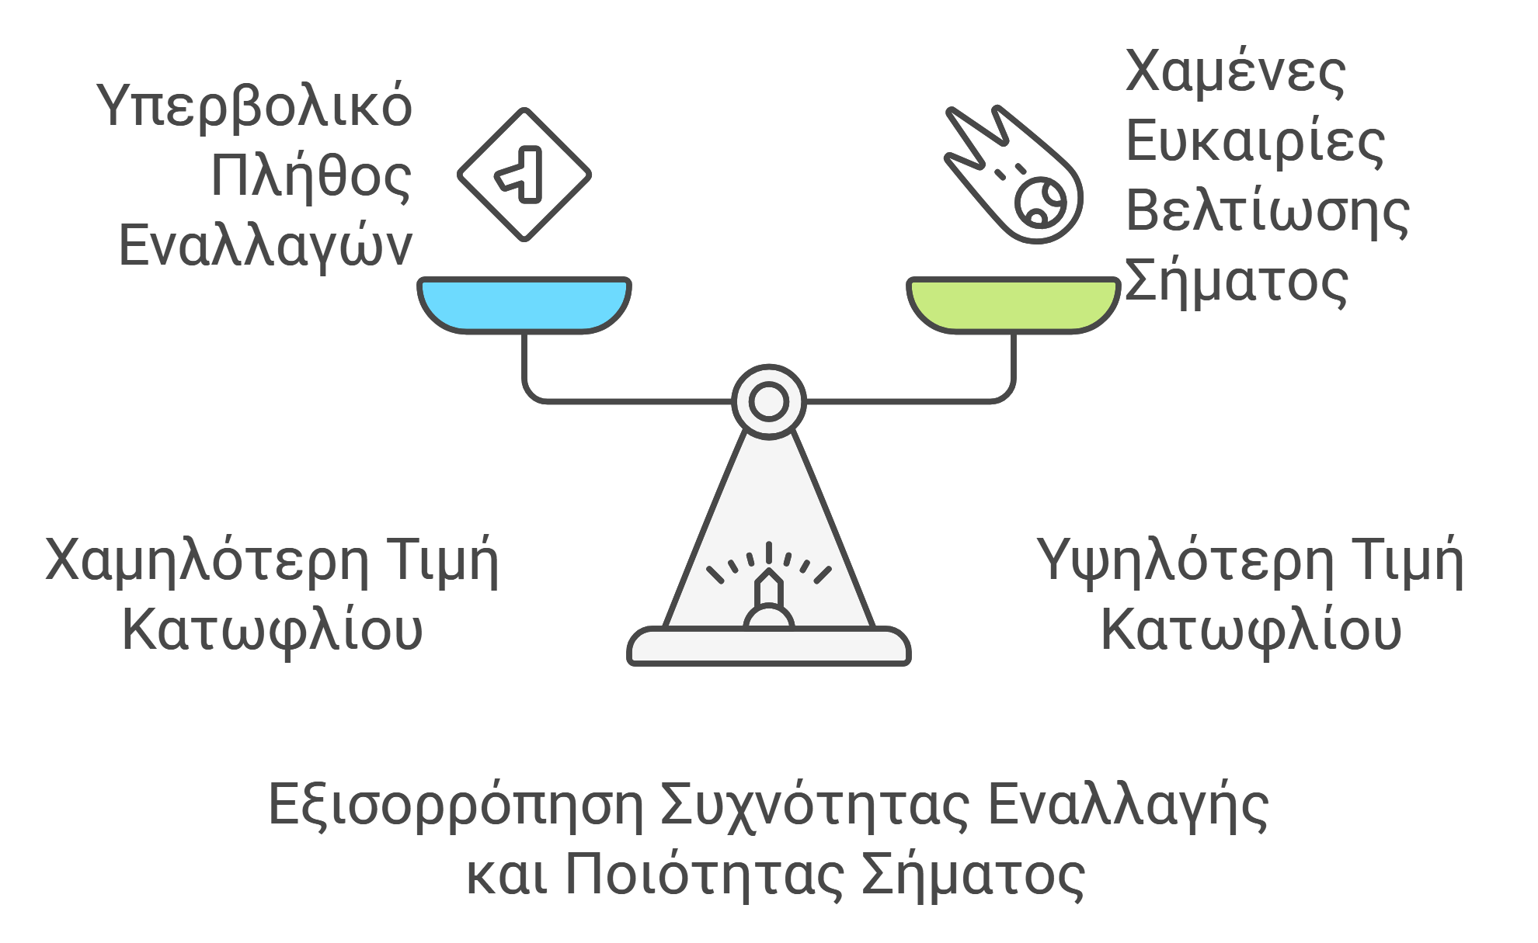
Φαινόμενο ping-pong
Το φαινόμενο ping-pong στα κυψελωτά δίκτυα αναφέρεται στην κατάσταση όπου ένα UE εναλλάσσεται συχνά μεταξύ δύο ή περισσότερων σταθμών βάσης σε σύντομο χρονικό διάστημα. Αυτό συμβαίνει συνήθως όταν ο χρήστης βρίσκεται στα όρια της κάλυψης μεταξύ γειτονικών κυψελών και οι συνθήκες σήματος είναι παρόμοιες.
Εισάγουμε ένα κατώφλι 1.05, που σημαίνει ότι το νέο σήμα πρέπει να είναι τουλάχιστον 5% ισχυρότερο από το τρέχον για να γίνει το handover, ώστε να αποφύγουμε τις συχνές εναλλαγές μεταξύ σταθμών βάσης.
Μια χαμηλότερη τιμή μπορεί να οδηγήσει ακόμα σε υπερβολικές εναλλαγές, ενώ μια υψηλότερη τιμή θα μπορούσε να οδηγήσει σε χαμένες ευκαιρίες για βελτίωση της ποιότητας του σήματος.

Slide 28
Μέθοδος rssi_based_handover (I)
Πραγματοποιούμε handover για ένα UE με βάση την ισχύ του σήματος (RSSI) και χρησιμοποιούμε hysteresis για να αποφύγουμε συχνές εναλλαγές μεταξύ σταθμών βάσης.
Δέχεται 2 παραμέτρους:
ue: Το αντικείμενο UE για το οποίο μπορεί να χρειαστεί handover.
hysteresis_margin (προαιρετικό): Το περιθώριο κατά το οποίο το νέο σήμα πρέπει να υπερβαίνει το τρέχον σήμα για να γίνει handover. Η προεπιλεγμένη τιμή είναι 0.05 (5%).
Αποθηκεύουμε την ισχύ του σήματος του τρέχοντος σταθμού βάσης στον οποίο είναι συνδεδεμένο το UE στο current_signal. Εάν το UE δεν είναι συνδεδεμένο σε κανέναν σταθμό το ορίζουμε σε 0.
Η μεταβλητή best_station αρχικοποιείται με τον τρέχοντα σταθμό βάσης στον οποίο είναι συνδεδεμένο το UE.

Slide 29
Μέθοδος rssi_based_handover (II)
Κάθε UE αξιολογεί την ισχύ του σήματος των κοντινών σταθμών βάσης και κάνει handover μόνο εάν βρει ένα σημαντικά καλύτερο σήμα.
Για κάθε σταθμό, υπολογίζεται η ισχύς του σήματος για το δεδομένο UE χρησιμοποιώντας τη μέθοδο get_signal_strength:
Εάν η ισχύς του σήματος του τρέχοντος σταθμού υπερβαίνει την τρέχουσα ισχύ του σήματος κατά το hysteresis_margin, ο σταθμός θεωρείται ως ο καλύτερος σταθμός (best_station).
Το περιθώριο χρησιμοποιείται για να αποφευχθούν συχνές εναλλαγές μεταξύ σταθμών όταν η διαφορά ισχύος σήματος είναι μικρή.
Εάν ο καλύτερος σταθμός (best_station) είναι διαφορετικός από τον τρέχοντα σταθμό στον οποίο είναι συνδεδεμένο το UE, πραγματοποιείται handover.
Η μέθοδος execute_handover καλείται με το UE και τον καλύτερο σταθμό ως παραμέτρους για να εκτελέσει τη διαδικασία εναλλαγής.

Slide 30
Μέθοδος execute_handover
Η μέθοδος δέχεται δύο παραμέτρους:
ue: Το αντικείμενο UE που εκτελεί το handover.
new_station: Ο νέος σταθμός βάσης στον οποίο θα συνδεθεί το UE.
Ο μετρητής (handover_count) του UE αυξάνεται κατά 1, καταγράφοντας την εναλλαγή.
Εάν το UE είναι ήδη συνδεδεμένο σε έναν σταθμό βάσης (ue.connected_station), ο αριθμός των συνδεδεμένων UE σε αυτόν τον σταθμό μειώνεται κατά 1. Ενώ ο αριθμός των συνδεδεμένων UE στον νέο σταθμό βάσης (new_station) αυξάνεται κατά 1.
Υπολογίζουμε την καθυστέρηση εναλλαγής για το UE:
Η καθυστέρηση αποτελείται από ένα σταθερό μέρος (fixed_delay) ίσο με 0.2, για την ανταλλαγή σημάτων και ένα μεταβλητό μέρος (variable_delay) που υπολογίζεται με βάση το κόστος σύνδεσης στον νέο σταθμό βάσης (το φορτίο του νέου σταθμού βάσης και την απόσταση του UE από τον σταθμό ).
Το μεταβλητό μέρος της καθυστέρησης υπολογίζεται διαιρώντας το κόστος σύνδεσης με 100 και περιορίζεται σε μέγιστη τιμή 1.
Η συνολική καθυστέρηση προστίθεται στην υπάρχουσα καθυστέρηση του UE (ue.handover_delay).
Ο συνδεδεμένος σταθμός βάσης του UE (ue.connected_station) ενημερώνεται στον νέο σταθμό βάσης (new_station), ολοκληρώνοντας τη διαδικασία εναλλαγής.

Slide 31
Μέθοδος calculate_cost
Υπολογίζουμε το κόστος σύνδεσης σε έναν δεδομένο σταθμό βάσης, λαμβάνοντας υπόψη την ισχύ του σήματος, το φορτίο και την απόσταση.
Η μέθοδος δέχεται δύο παραμέτρους:
station: Ο σταθμός βάσης που αξιολογείται.
ue: Το UE για το οποίο υπολογίζεται το κόστος.
Υπολογίζουμε την απόσταση μεταξύ του UE και του σταθμού βάσης χρησιμοποιώντας την ευκλείδεια απόσταση.
Η ισχύς του σήματος υπολογίζεται καλώντας τη μέθοδο get_signal_strength του σταθμού βάσης με το UE ως παράμετρο.
Εάν η ισχύς του σήματος είναι μηδέν, η μέθοδος επιστρέφει άπειρο κόστος, υποδεικνύοντας ότι δεν υπάρχει σήμα.
Υπολογίζουμε το κόστος λαμβάνοντας υπόψη την απόσταση και το φορτίο ως παράγοντες που αυξάνουν το κόστος, ενώ η ισχύς του σήματος το μειώνει.
Εισάγουμε μια ποινή handover για να αποθαρρυνθούν οι συχνές εναλλαγές. Εάν ο σταθμός που αξιολογείται είναι διαφορετικός από τον τρέχοντα σταθμό στον οποίο είναι συνδεδεμένο το UE, προστίθεται μια ποινή 50 μονάδων στο κόστος.

Slide 32
Μέθοδος run_simulation
Εκτελούμε την προσομοίωση του δικτύου για έναν καθορισμένο αριθμό βημάτων.
Η μέθοδος δέχεται τέσσερις παραμέτρους:
steps: Ο αριθμός των βημάτων στην προσομοίωση (προεπιλογή: 100).
handover_algorithm: Ο αλγόριθμος εναλλαγής στην προκειμένη περίπτωση 'rssi’.
mobility_pattern: Το μοντέλο κίνησης για τα UE ('random', 'linear', 'custom').
custom_path: Μια προσαρμοσμένη διαδρομή για τα UE, εάν ισχύει.
Σε κάθε βήμα, για κάθε UE στο δίκτυο:
Εάν το μοτίβο κινητικότητας είναι 'random', καλείται η μέθοδος move_randomly() για να μετακινηθεί το UE τυχαία.
Εάν το μοτίβο κινητικότητας είναι 'linear', καλείται η μέθοδος move_linearly() για να μετακινηθεί το UE γραμμικά με καθορισμένες ταχύτητες x_speed και y_speed.
Εάν το μοτίβο κινητικότητας είναι 'custom' και παρέχεται μια προσαρμοσμένη διαδρομή (custom_path), καλείται η μέθοδος move_custom() για να μετακινηθεί το UE σύμφωνα με την προσαρμοσμένη διαδρομή.
Μετά την κίνηση του UE, επιλέγεται ο αλγόριθμος rssi και καλείται η μέθοδος rssi_based_handover() για το UE.
Μετά την εκτέλεση των εναλλαγών για όλα τα UE, για κάθε σταθμό βάσης (station) στο δίκτυο, καλείται η μέθοδος update_load() για να ενημερωθεί το φορτίο του σταθμού.

Slide 33
Μέθοδος analyze_performance
Αναλύουμε την απόδοση του δικτύου όσον αφορά τις εναλλαγές και τις καθυστερήσεις.
Επιστρέφει ένα tuple που περιέχει τον συνολικό αριθμό εναλλαγών και τη μέση καθυστέρηση.
Αυτές οι μετρικές χρησιμοποιούνται για την αξιολόγηση της απόδοσης του δικτύου και τη σύγκριση διαφορετικών μοντέλων κινητικότητας.
Υπολογίζουμε τον συνολικό αριθμό εναλλαγών αθροίζοντας τον αριθμό εναλλαγών (handover_count) για κάθε UE στο δίκτυο (self.ues).
Υπολογίζουμε την μέση καθυστέρηση εναλλαγής διαιρώντας το άθροισμα των καθυστερήσεων (handover_delay) για κάθε UE με τον συνολικό αριθμό UE στο δίκτυο (len(self.ues)).
Εκτυπώνουμε τον συνολικό αριθμό εναλλαγών (total_handovers) και την μέση καθυστέρηση (avg_delay) σε μια μορφοποιημένη συμβολοσειρά (f-string).

Slide 34
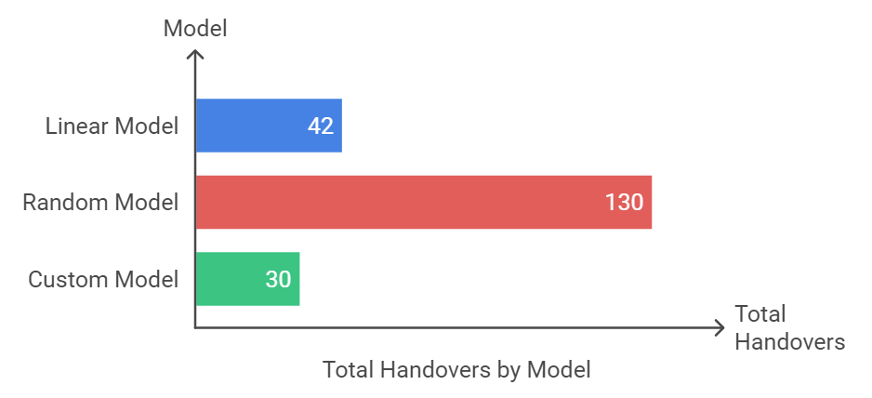
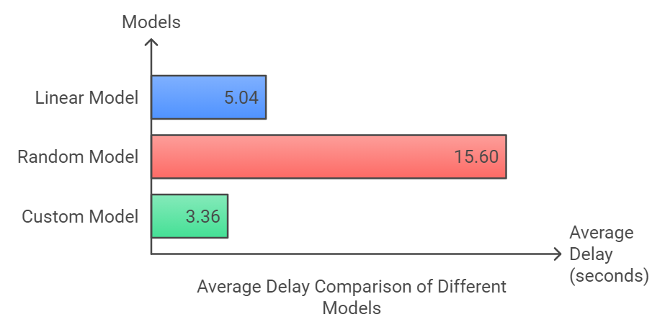
Σύγκριση Μοντέλων Κινητικότητας για Αλγόριθμο RSSI

Slide 35
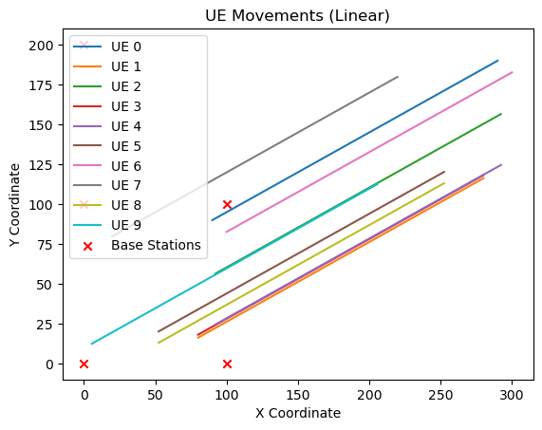
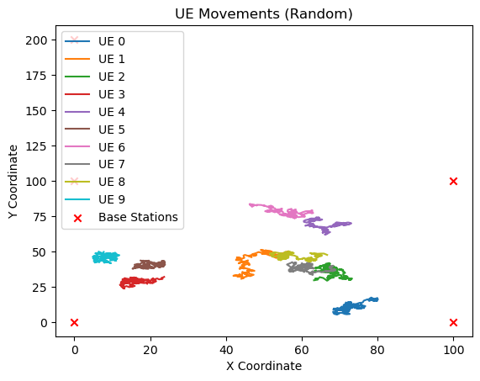
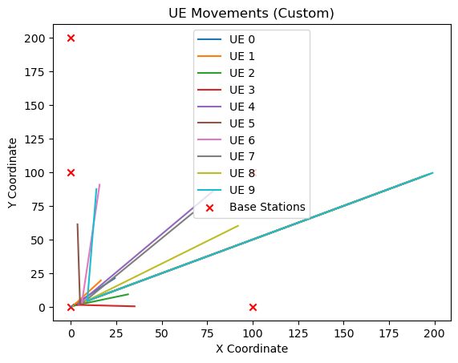
Μοτίβα Κίνησης
Για κάθε UE, σχεδιάζουμε την διαδρομή των συντεταγμένων x και y από το ιστορικό κίνησης του UE. Το γραμμικό μοντέλο προσφέρει προβλέψιμες και αποδοτικές διαδρομές, το τυχαίο μοντέλο προκαλεί προκλήσεις λόγω της χαοτικής φύσης του, ενώ το προσαρμοσμένο μοντέλο προσφέρει βελτιστοποιημένες και στοχευμένες διαδρομές.

Slide 36
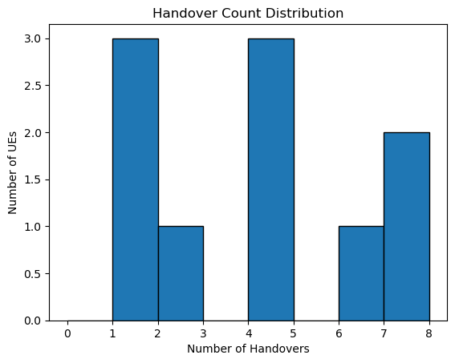
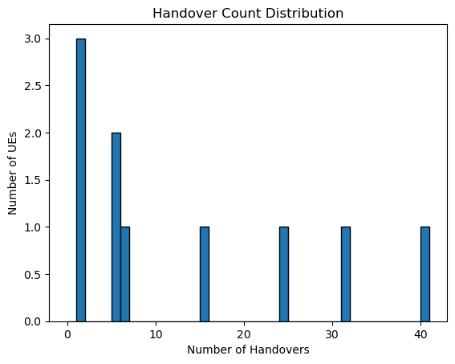
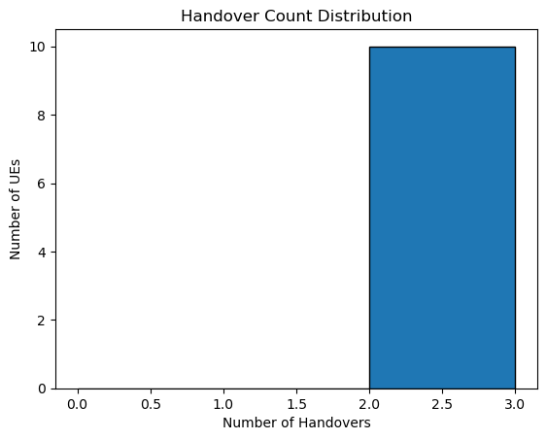
Κατανομή Handovers
Σχεδιάζουμε την κατανομή των handovers, σύμφωνα με το handover_counts για κάθε UE στο δίκτυο.
Το γραμμικό μοντέλο έχει ομοιόμορφη κατανομή, το τυχαίο μοντέλο έχει μεγάλη διασπορά, ενώ το προσαρμοσμένο μοντέλο προσφέρει συγκεντρωμένη κατανομή.

Slide 37
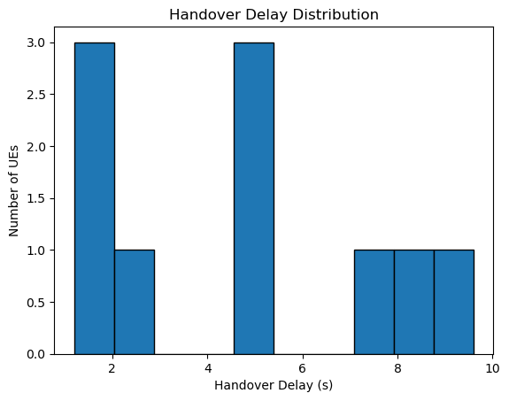
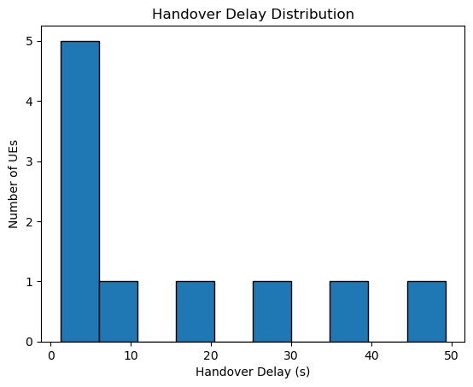
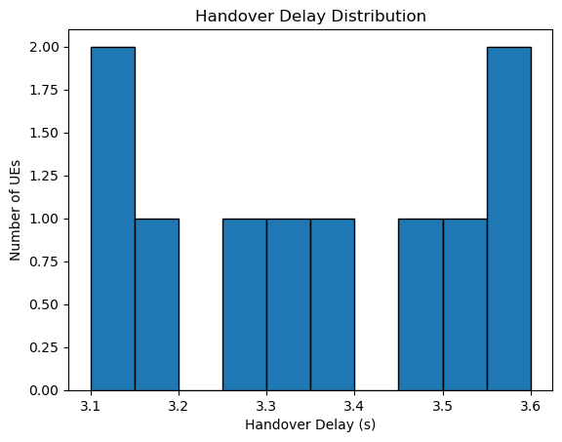
Κατανομή Handover Delay
Το γραμμικό μοντέλο έχει προβλέψιμες και ομοιόμορφες καθυστερήσεις συγκεντρωμένες σε συγκεκριμένες τιμές, το τυχαίο μοντέλο έχει μεγάλη διασπορά με πολλές χαμηλές τιμές, ενώ το προσαρμοσμένο μοντέλο προσφέρει συγκεντρωμένες και βελτιστοποιημένες καθυστερήσεις γύρω από μια συγκεκριμένη τιμή.

Slide 38
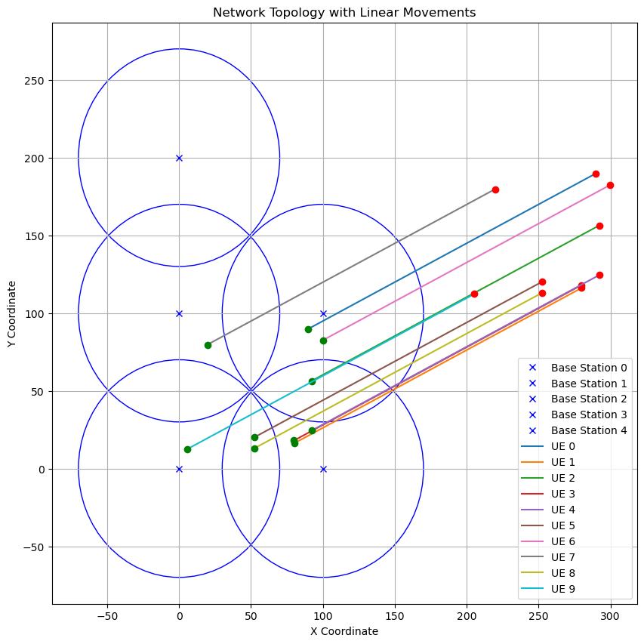
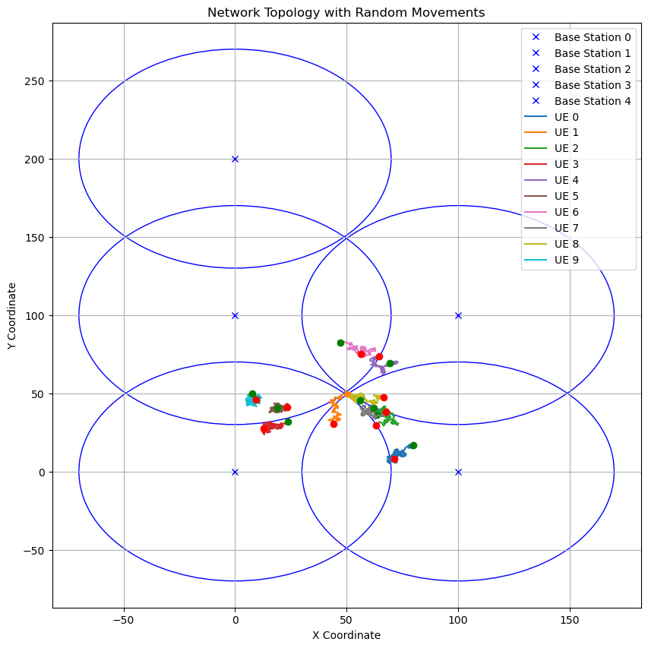
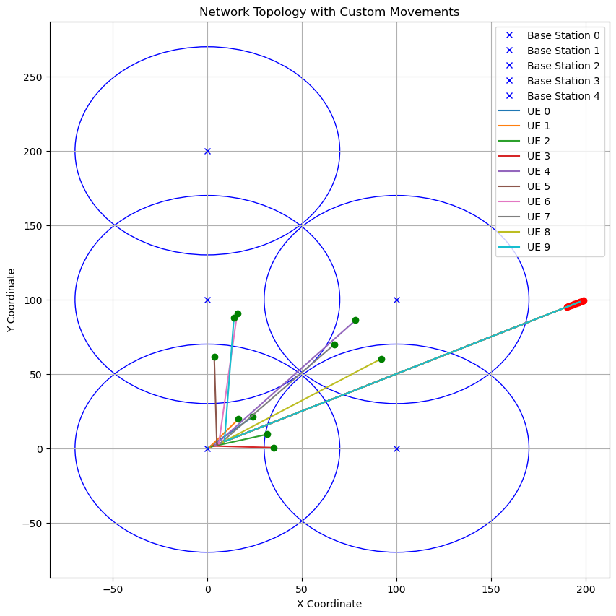
Τοπολογία Δικτύου
Σχεδιάζουμε την τοπολογία του δικτύου, συμπεριλαμβανομένων των σταθμών βάσης και των κινήσεων των UE. Για κάθε σταθμό βάσης, σχεδιάζουμε έναν κύκλο που αντιπροσωπεύει την ακτίνα κάλυψης και ένα σημάδι x για τη θέση του σταθμού. Για κάθε UE, σχεδιάζουμε τη διαδρομή κίνησης χρησιμοποιώντας τις συντεταγμένες x και y από το ιστορικό κίνησης. Το σημείο εκκίνησης κάθε UE σημειώνεται με πράσινο κύκλο και το σημείο τερματισμού με κόκκινο κύκλο.
Το γραμμικό μοντέλο προσφέρει σταθερή κάλυψη και λιγότερες εναλλαγές, το τυχαίο μοντέλο προκαλεί ασταθή κάλυψη και περισσότερες εναλλαγές, ενώ το προσαρμοσμένο μοντέλο προσφέρει βελτιστοποιημένη κάλυψη και ελάχιστες εναλλαγές.

Slide 39
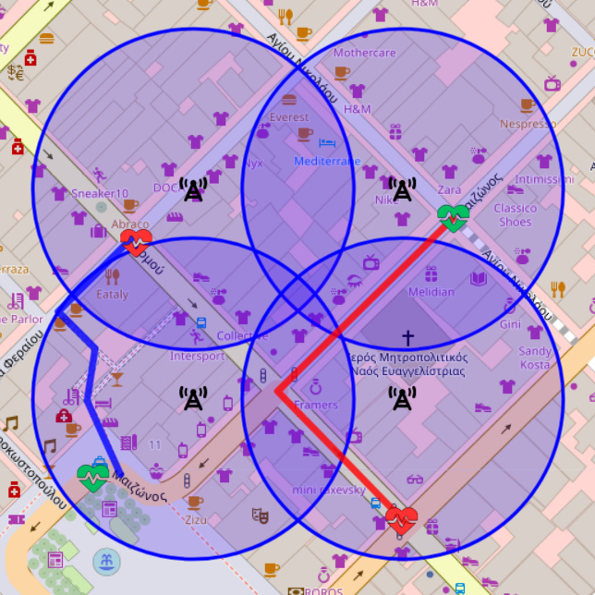
Future Work - Usecase
Στόχος: Ο στόχος αυτού του usecase είναι να αξιολογήσει την αξιοπιστία ενός δικτύου 4G για την υποστήριξη εφαρμογών απομακρυσμένης παρακολούθησης ασθενών, όπου φορητές συσκευές υγείας μεταδίδουν ζωτικά σημεία και δεδομένα υγείας σε απομακρυσμένους παρόχους. Η προσομοίωση θα μοντελοποιήσει πώς οι συσκευές συνδέονται με διαφορετικούς σταθμούς βάσης καθώς ο ασθενής μετακινείται.
Σενάριο:
Ασθενείς εξοπλισμένοι με φορητές συσκευές υγείας (UEs) κινούνται τυχαία ή κατά μήκος προκαθορισμένων διαδρομών σε μια περιοχή που καλύπτεται από πολλαπλές κυψέλες 4G.
Οι συσκευές μεταδίδουν περιοδικά δεδομένα υγείας (π.χ. καρδιακό ρυθμό, πίεση αίματος) μέσω του δικτύου 4G σε μια πλατφόρμα παρακολούθησης που χρησιμοποιείται από τους παρόχους υγείας.
Καθώς οι ασθενείς μετακινούνται, οι συσκευές υπόκεινται σε εναλλαγές κυττάρων (handovers) μεταξύ των κυψέλων για να διατηρήσουν τη συνδεσιμότητα.
Αποτελέσμα: Καθορισμός αν το δίκτυο 4G μπορεί να παρέχει σταθερή σύνδεση και αποδεκτή απόδοση για την αξιόπιστη μετάδοση δεδομένων απομακρυσμένης παρακολούθησης ασθενών.

Slide 40
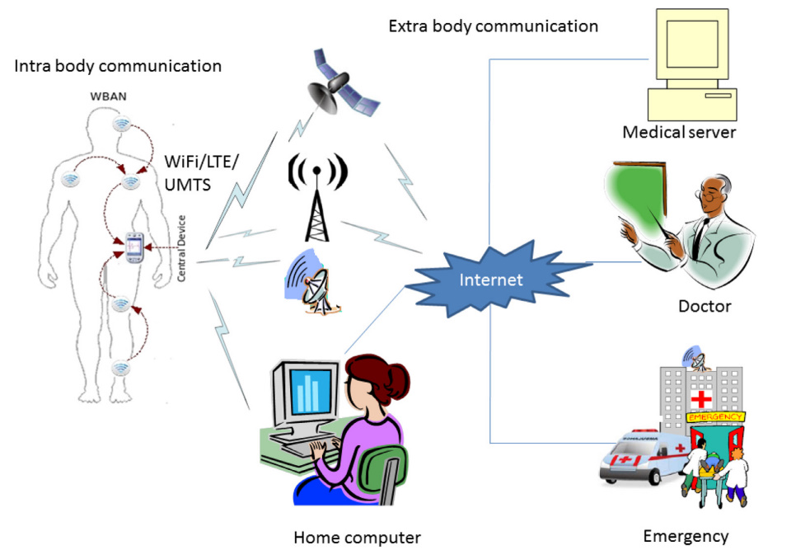
Future Work - Architecture
Οι φορητές συσκευές υγείας (WBAN) συλλέγουν δεδομένα από το σώμα του ασθενούς και τα μεταδίδουν μέσω δικτύου 4G LTE. Αυτά τα δεδομένα αποστέλλονται σε έναν ιατρικό διακομιστή και είναι προσβάσιμα από γιατρούς και υπηρεσίες έκτακτης ανάγκης.
Η εικόνα δείχνει τη ροή των δεδομένων από τις συσκευές του ασθενούς προς τους παρόχους υγείας, υποστηρίζοντας την αξιολόγηση της αξιοπιστίας του δικτύου 4G για τέτοιες εφαρμογές.

